Slide 1


INSTANT BUSINESS NETWORK
уникальное решение для оперативного управления компанией

Slide 2
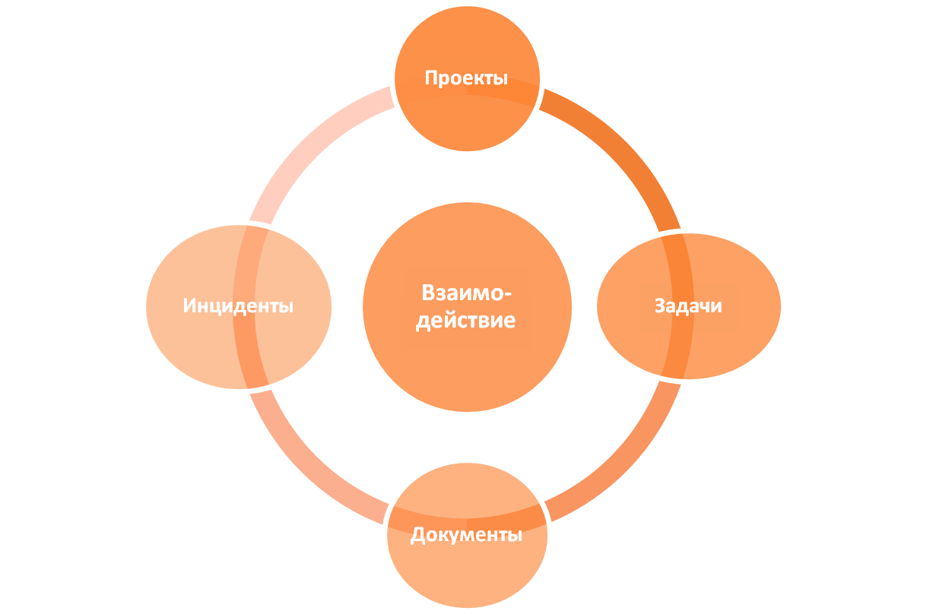
IBN – УДОБНЫЙ ВЕБ-ПОРТАЛ ДЛЯ ЕЖЕДНЕВНОЙ РАБОТЫ

Slide 3
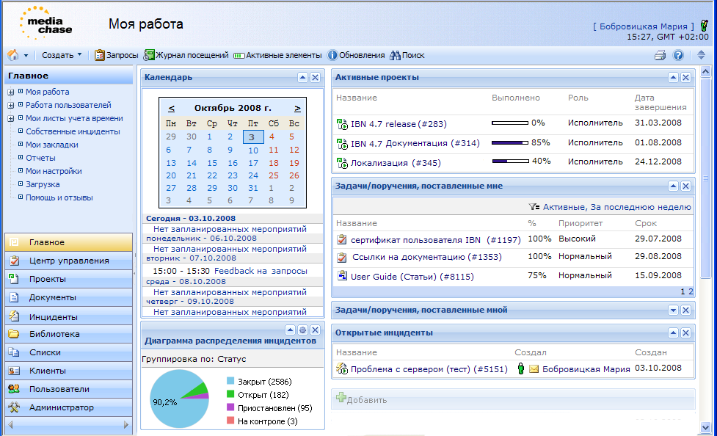
IBN – ВНЕШНИЙ ВИД СИСТЕМЫ

Slide 4






IBN — ЭФФЕКТИВНАЯ СТРАТЕГИЯ ВЕДЕНИЯ БИЗНЕСА
оперативное управление — все под контролем
управление проектами — в срок и рамках бюджета
совместная работа— эффективное взаимодействие
корпоративная информация — быстрый поиск
работа вне офиса — больше свободы
обслуживание клиентов — качественный сервис

Slide 5
IBN — СПОСОБ ВЫИГРАТЬ В КОНКУРЕНТНОЙ БОРЬБЕ
Маневренность — способность к быстрым изменениям
Прозрачность — контроль информационных потоков
Стабильность —защита интеллектуальной собственности компании
Сокращение операционных затрат — меньше телефонных звонков и совещаний

Slide 6
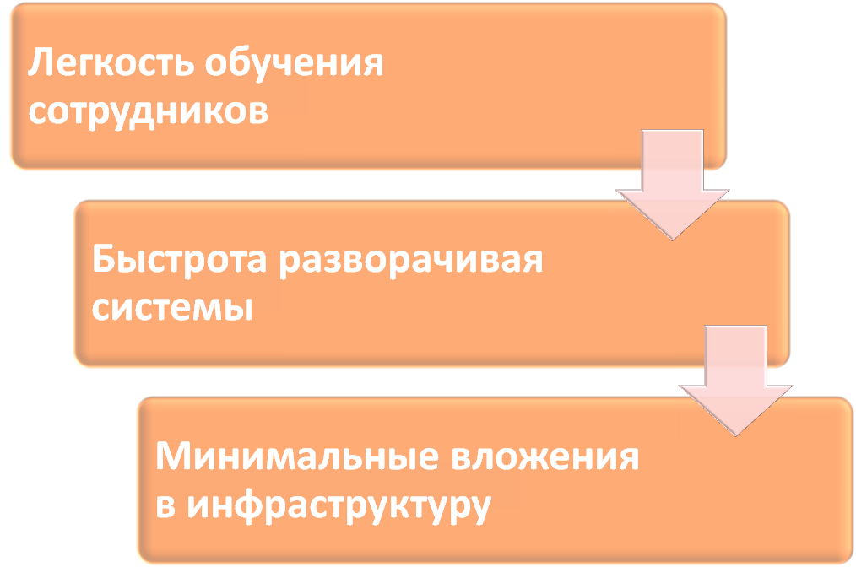
IBN — БЫСТРАЯ ОТДАЧА ВЛОЖЕННЫХ СРЕДСТВ

Slide 7

ОПЕРАТИВНОЕ УПРАВЛЕНИЕ — ВСЕ ПОД КОНТРОЛЕМ
Сокращение времени на ежедневные операции
Информация о фактической занятности сотрудников
Гарантированное выполнение всех поставленных задач
автоматизация постановки поручений
контроль исполнения задач
отчеты о просроченных поручениях
автонапоминания и уведомления

Slide 8

УПРАВЛЕНИЕ ПРОЕКТАМИ — ИСПОЛНЕНИЕ В СРОК
календарный план-график работ
диаграмма Ганта
учет временных затрат по проекту
привязка документации к проекту
отчет о ходе исполнения
бюджетные отклонения «план-факт»
Выполнение проектов в срок и в рамках бюджета
Эффективное взаимодействие проектной команды
Грамотное распределение ресурсов

Slide 9

СОВМЕСТНАЯ РАБОТА — ЭФФЕКТИВНОЕ ВЗАИМОДЕЙСТВИЕ
коллективная работа над общими задачами, документами
подключение к работе внешних пользователей (поставщиков, клиентов, фрилансеров)
доступ к общим файлам и спискам
собственный мессенджер для обмена сообщениями (аналог ICQ)
Продуктивная работа персонала
Исключение дублирования действий
Предсказуемые результаты работы

Slide 10


КОРПОРАТИВНАЯ ИНФОРМАЦИЯ – БЫСТРЫЙ ПОИСК
общие списки (сотрудников, клиентов)
база контрагентов (организации и контакты)
единое хранилище всех документов
быстрый поиск нужных файлов
Сокращение времени на поиск документов
Защита интеллектуальной собственности

Slide 11

РАБОТА ВНЕ ОФИСА — БОЛЬШЕ СВОБОДЫ
доступ к IBN-порталу в любое время
работа с нужными документами и файлами
онлайн-общение с коллегами
Возможность работать дома или командировке
Доступ к нужной информации 24 часа в сутки

Slide 12

ОБСЛУЖИВАНИЕ КЛИЕНТОВ - КАЧЕСТВЕННЫЙ СЕРВИС
единая точка обращения по всем сервисным вопросам
автоматический сбор и регистрация запросов (Help Desk)
контроль действий сотрудников по обращению клиента
отчеты о незакрытых обращения
Улучшение качества обслуживания клиентов
Сокращение сроков обработки заявок
Повышение ответственности сотрудников

Slide 13
IBN – ДОПОЛНИТЕЛЬНЫЕ ВОЗМОЖНОСТИ
Собственный клиент обмена сообщениями (аналог ICQ)
Создание интерактивных форм (для заполнения)
Удобный режим передачи файлов drug and drop
Различные уровни доступа к информации
Постоянное развитие продукта
Оперативная техническая поддержка

Slide 14

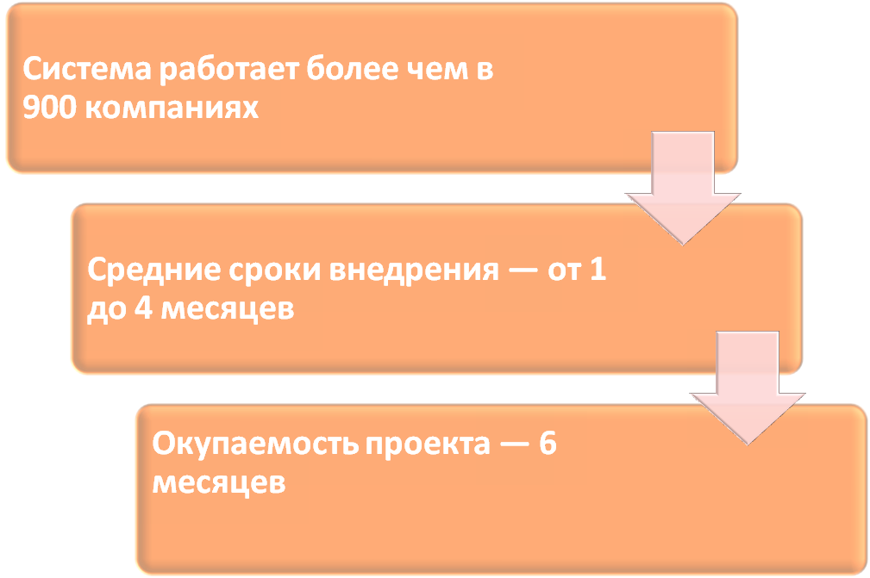
IBN — РЕШЕНИЕ, КОТОРОЕ РАБОТАЕТ

Slide 15
КТО РАБОТАЕТ С IBN В РОССИИ
Производственный сектор
Проектные бюро
Логистика, дистрибуция
Розничная торговля
Нидан Соки
Моспромпроект
Интерфарм
Азбука вкуса
Пробизнесбанк
Асон-М
Nec Нева
2К Аудит
Банки, финансовые группы
Веб-студии и разработчики ПО
Телекоммуникации
Консалтинг и аутсорсинг

Slide 16
IBN – ИСТОРИЯ И ТЕХНОЛОГИИ
IBN разрабатывается компанией «Медиачеис»
Система на российском рынке – с 2001 года
Выпущено 5 версий системы (последняя – 4.7)
Технология решения - ASP.NET Framework, база данных – SQL
Основные требования для установки:
SQL-cервер и поддержка веб-браузера на компьютере пользователя

Slide 17



      «Медиачеис» - российско-американское предприятие, созданное в 1997 году в США;
      Офисы в России открыты в 2000 году (Москва, Калининград);
      Партнерская сеть – Москва, Санкт-Петербург, Ставрополь, Краснодар, Хабаровск, Рига, Киев, Ташкент и др.
Компетенции
      Золотой сертифицированный партнер Microsoft
      Статус независимого разработчика программного обеспечения
      Участник программы Microsoft Royalty

Slide 18
ВАРИАНТЫ ПОСТАВКИ СИСТЕМЫ IBN
Покупка и установка IBN Server на собственном оборудовании
      Владение
      Контроль
  Комплектация
      IBN Small Business ( 25-75 пользователей)
      IBN Enterprise (>75 пользователей)
  Аренда IBN Server
      Не требуется инфраструктура
      Не требуется обслуживание
      Понятные ежемесячные платежи/бюджет
      24/7 профессиональная поддержка и обслуживание

Slide 19
ГДЕ УЗНАТЬ ОБ IBN БОЛЬШЕ
      Бесплатная локальная версия IBN
      Тестовый портал IBN
      Демо-версия системы
      Документация, подробные описания
      Истории внедрения системы
      на сайте
      www.pmbox.ru

